Slide 1
CUTI DI LUAR TANGGUNGAN NEGARA
APARATUR SIPIL NEGARA
KANTOR REGIONAL III BKN
TAHUN 2024

Slide 2
DASAR HUKUM
01.
02.
03.
04.
05.
Undang-undang No. 20 Tahun 2023 Tentang Aparatur Sipil Negara
SKB Menpan RB, Mendagri, Kepala BKN, Ketua KASN dan Ketua Bawaslu No. 2 Tahun 2022; No. 800-5474 Tahun 2022, No. 246 Tahun 2022, No. 30 Tahun 2022, No. 1447.1/PM.01/ K.1/09/2022 Tentang Pedoman dan Pengawasan Netralitas Pegawai ASN dalam Penyelenggaraan Pemilu dan Pemilihan
PP No 11 Tahun 2017 Jo PP No 17 Tahun 2020 Tentang Manajemen PNS
Peraturan BKN Nomor 24 Tahun 2017 sebagaimana telah diubah dalam Peraturan BKN Nomor 7 Tahun 2021 Tentang Tata Cara Pemberian Cuti Pegawai Negeri Sipil
SE Menpan RB Nomor : 18 Tahun 2023 tentang Netralitas Bagi Pegawai ASN yang Memiliki Pasangan (Suami/Istri) Berstatus Sebagai Calon Pegawai Daerah / Wakil Kepala Daerah, Calon Anggota Legislatif dan Calon Presiden dan Wakil Presiden

Slide 3
JENIS CUTI PNS
01
02
03
04
CUTI TAHUNAN
CUTI BESAR
CUTI SAKIT
CUTI MELAHIRKAN
05
06
07
Per BKN No 24 Tahun 2017 jo Per BKN No. 7 Tahun 2021 Tentang Tata Cara Pemberian Cuti Pegawai Negeri Sipil
CUTI KARENA ALASAN PENTING
CUTI BERSAMA
CUTI DI LUAR TANGGUNGAN NEGARA

Slide 4
JENIS CUTI PPPK
Peraturan BKN No. 7 Tahun 2022 TentangTata Cara Pemberian Cuti PPPK
SE Menpan RB No. 14 Tahun 2023 Tentang Pemberian Cuti Bagi PPPK
01
02
CUTI TAHUNAN
CUTI SAKIT
03
04
05
CUTI MELAHIRKAN
CUTI BERSAMA
CUTI PELAKSANAAN IBADAH HAJI

Slide 5
CUTI DI LUAR TANGGUNGAN NEGARA
01.
Diberikan kepada PNS yang telah bekerja paling singkat 5 (lima) Tahun secara terus menerus karena alasan pribadi dan mendesak
Alasan tsb antara lain :
Mengikuti atau mendampingi suami/istri tugas negara/tugas belajar didalam/luar negeri;
Mendampingi suami/istri bekerja di dalam/luar negeri;
Menjalani program untuk mendapatkan keturunan;
Mendampingi anak yang berkebutuhan khusus;
Mendampingi suami/isteri/anak yang memerlukan perawatan khusus;
Mendampingi/merawat orang tua /mertua yang sakit/uzur;
02.
CLTN hanya dapat diberikan dengan keputusan PPK setelah mendapat persetujuan dari Kepala BKN/Kepala Kantor Regional
03.
Diberikan paling lama 3 (Tiga) tahun dan dapat diperpanjang 1 (satu) tahun dengan alasan penting;
04.
PNS diberhentikan dari jabatannya dan tidak menerima penghasilan selama CLTN
05.
Per BKN No 24 Tahun 2017 jo Per BKN No. 7 Tahun 2021 Tentang Tata Cara Pemberian Cuti Pegawai Negeri Sipil
Masa kerja PNS tidak diperhitungkan selama CLTN
06.
Wajib melaporkan diri secara tertulis paling lama 1 (satu) bulan setelah selesai CLTN

Slide 6
ALASAN CLTN SEBAGAI NETRALITAS ASN
Mengikuti deklarasi/kampanye bagi suami/istri Calon (Presiden,/Wakil Presiden/DPR/DPD/DPRD/Gubernur/Wakil Gubernur/Bupati/Wakil Bupati/Wali Kota/Wakil Wali Kota)
03
Melakukan pendekatan kepada :
Partai politik sebagai Bakal Calon (Presiden/Wakil Presiden/DPR/DPRD/ Gubernur/Wakil Gubernur/Bupati/Wakil Bupati/Wali Kota/Wakil Wali kota
Masyarakat (bagi independent) sebagal Bakal Calon (DPD/Gubernur/Wakil Gubernur/Bupati/Wakil Bupati/Wali Kota/Wakil Wali Kota)
SKB Menpan RB, Mendagri, Kepala BKN, Ketua KASN dan Ketua Bawaslu No. 2 Tahun 2022; No. 800-5474 Tahun 2022, No. 246 Tahun 2022, No. 30 Tahun 2022, No. 1447.1/PM.01/ K.1/09/2022
07

Slide 7
KETENTUAN CLTN BAGI ASN YANG AKAN MENDAMPINGI SUAMI/ISTRI SELAMA TAHAPAN PENYELENGGARAAN PEMILU/PILKADA
01
02
03
04
03
Diperkenankan mendampingi pada saat pendaftaran di KPU/KPUD maupun pengenalan kepada masyarakat;
Diperkenankan menghadiri kegiatan kampanye, namun tidak boleh terlibat secara aktif dalam pelaksanaan kampanye tersebut
Diperkenankan untuk foto bersama namun tidak mengikuti simbol tangan/gerakan yang digunakan sebagai bentuk keberpihakan / dukungan
Tidak diperkenankan menjadi pembicara/ narasumber dalam kegiatan partai politik/menjadi juru kampanye
05
06
07
07
Tidak mengadakan kegiatan yang mengarah pada keberpihakan (pertermuan, ajakan, himbauan, seruan, dan/atau pemberlan barang tertentu) termasuk penggunaan barang milik negara atau milik pibadi sebagai bentuk dukungan
Tidak melakukan kampanye/sosialisasi dalam media sosial baik berupa posting, memberikan komentar (comment), membagikan link atau tautan (share), memberikan like dan/atau ikon, karakter atau simbol tertentu yang menunjukan dukungan
SE Menpan RB
Nomor 18 Tahun 2023
Tidak menggunakan atribut instansi, partai politik pada masa kampanye Pemilihan Umum dan Pemilhan Tahun 2024

Slide 8
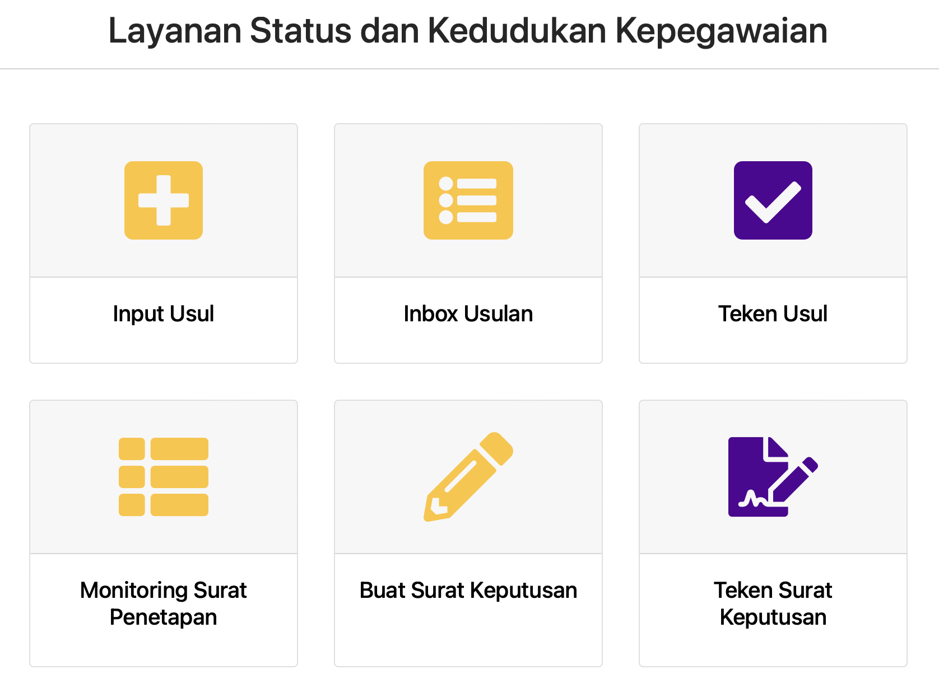
PEMANFAATAN APLIKASI SIASN
Cuti di Luar Tanggungan Negara
SURAT EDARAN DEPUTI MUTASI
Nomor : 0036/B-MP.03.01/SD/D/2024 Tanggal 3 Januari 2024
Instansi Pusat dan Daerah menggunakan aplikasi SIASN dalam pengusulan pertimbangan teknis CLTN melalui url : https://siasn-instansi.bkn.go.id pada layanan Status dan Kedudukan Kepegawaian
Pengusulan Pertimbangan Teknis CLTN melalui SIASN selambat-lambatnya mulai tanggal 15 Januari 2024
Usulan Pertimbangan Teknis CLTN manual baik melalui surat elektronik maupun berkas fisik selambat-lambatnya sampai dengan 12 Januari 2024

Slide 9
PENGUSULAN CLTN
Dokumen yang diunggah dalam bentuk PDF harus jelas dan terbaca pada system sesuai ukuran maksimal yang ditentukan di SIASN
Setelah terbit Persetujuan, ditindaklanjuti dengan menerbitkan SK Pemberhentian Sementara dari PPK
Pengusulan Perpanjangan dan Pengaktifan CLTN diajukan PPK sesuai dengan ketentuan
Peremajaan Data pada SIASN
Kelengkapan dan Keabsahan Dokumen

Slide 10
TERIMA KASIH

